Slide 1
আজকের মাল্টিমিডিয়া ক্লাশে সকলকে জানাই আন্তরিক শুভেচ্ছা ও স্বাগতম

Slide 2
শিক্ষক পরিচিতি
মোহাম্মদ আনোয়ারুল ইসলাম
সহকারী অধ্যাপক
বালিয়াডাঙ্গা ডি,এস, ফাজিল মাদরাসা
ডাকঘর- বালিয়াডাঙ্গা
উপজেলা- চাঁপাইনবাবগঞ্জ সদর
জেলা-চাঁপাইনবাবগঞ্জ
মোবাইল নং-১০৭২৬-৪৩৪৬৩৪

Slide 3
পাঠ পরিচিতি
আলিম ১ম বর্ষ
বিষয়- আরবি সাহিত্য - ২য় পত্র
الكتاب- هداية النحو
المقصد الاول في المرفوعات
المبتداء و الخبر و اقسام الخبر
Subject& Predicate with kinds
উদ্দেশ্য ও বিধেয় এবং বিধেয় এর প্রকার প্রসংগে
সময়- ৪৫ মিনিট
তারিখ- ১৬/১২/২০১৯ খ্রি:

Slide 4
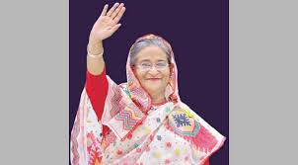
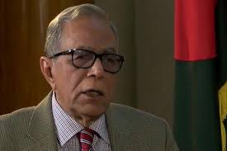
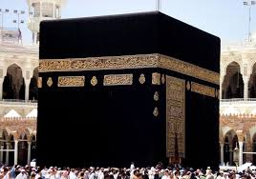
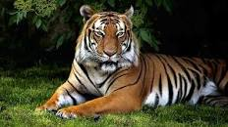
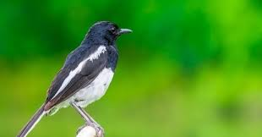
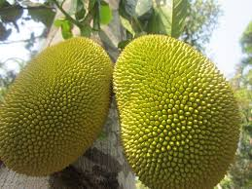
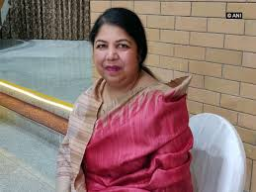
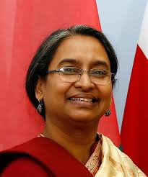
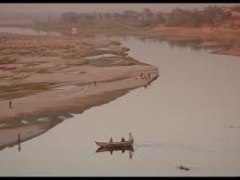
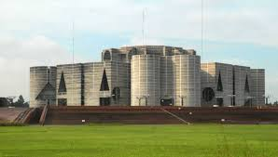
পুর্ব জ্ঞান যাচাই التحقيق قبل المعرفة
ছবি গুলির দিকে তাকাও এবং তাদের নাম বল :-
انظروا الي الصور ثم قولوا اسماءهم
رئيس الوزراء
رئيس
نمر
ابو الحناء
الكعبة
كتال
علم
النهر
المتكلمة
زنبق
وزير التعليم
مبنى البرلمان

Slide 5
আজকের পাঠ ঘোষনা اعلان الدرس اليوم
উদ্দেশ্য ও বিধেয়
Subject& Predicate المبتداء و الخبر
*বক্যের দু’টি অংশ উদ্দেশ্য ও বিধেয় ।
বাক্যে যাকে উদ্দেশ্য করে কিছু বলা হয় আরবিতে তাকেمبتداء ও ইংরেজীতে subject বলে ।
* উদ্দেশ্য সম্পর্কে যাহা কিছু বলা হয় তাকে خبر ও ইংরেজীতে Predicate বলে ।
ফুল ‍টি লাল
الزهرة حمراء
আম টি হলুদ
المانجو أصفر
ড:দিপুমণি শিক্ষামূন্ত্রী
الدكتور ديبوماني هو وزير التعليم

Slide 6
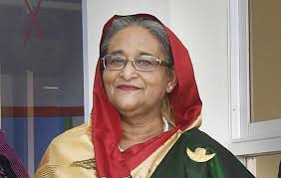
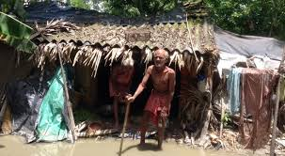
পাঠ উপস্থাপন
المبتداء و الخبر و اقسام الخبر **
Subject& Predicate with kinds
উদ্দেশ্য ও বিধেয় এবং বিধেয় এর প্রকার প্রসংগে
**-تعريف المبتداء و الخبر
المبتداء و الخبر هما اسمان مجردان عن العوامل اللفظية
احدهما مسند اليه ويسمي المبتداء و الثانى مسند به ويسمي الخبر نحو
الشيخة حسينة هي رئيسة وزراء بنغلاديش
** اصل المبتداء و الخبر
اصل المبتداء ان يكون معرفة و اصل الخبر ان يكون نكرة
نحو -الرجل فقير

Slide 7
পাঠ বিশ্লেষণ
উদ্দেশ্য | বিধেয় | subject | predicate | مثال | خبر | مبتداء
ফুল টি | লাল | The flower | is Red. |  | احمر | الزهرة
আম টি | হলুদ | The Mango | is Yellow |  | اصفر | المانجو
ড: দীপু মনি | শিক্ষামূন্ত্রী | Dr.Depu Mune | Is Minister of Education. |  | هو وزير التعليم | الدكتور ديبوماني

Slide 8
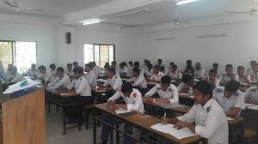
العمل الجماعى সম্মিলিত কাজ
(ক) বাংলাদেশ আমাদের মাতৃভূমি।
(খ) বাংলাদেশ ১৯৭১ সালের ১৬ই ডিসেম্বর বিজয় লাভ করে।
(গ) এ দেশকে আমরা অনেক ভালো বাসি ।
ترجم باللغة البنغالية ثم عين المبتداء-
:- *بنغلاديش وطننا –
*نالت بنغلاديش الفتح فى ١٦
ديشمبر سنة ١٩٧١ع
نحن نحب هذه البلاد كثيىرا
ترجم باللغة العربية ثم عين الخبر-

Slide 9
اقسام الخبر - খবর এর প্রকারভেদ
شبهة جملة |  |  | جملة |  |  | مفرد
ظرف |  | جار و مجرور | خبر | مبتداء |  | خبر | مبتداء
مكان | زمان
الخطيب على المنببار | الصوم فى رمضان | العلم فى الصدور | فعلية | اسمية
 |  |  | الاطفال يلعبون في الحديقة | لونه ناصع | الثوب | وطننا | بنغلاديش

Slide 10
শিখন পাঠ
অত্র পাঠে ছাত্র ও ছাত্রিরা মুবতাদা ও খবরের সঙ্গা বলতে পারবে ।
মুবতাদা ও খবরের মূল বলতে পারবে ।
খবরের প্রকারভেদ বলতে পারবে ।
مبتداء و خبرদ্বারা বাক্য গঠন করতে পারবে ।

Slide 11
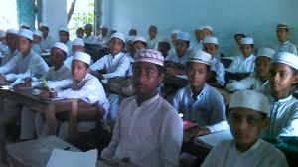
পাঠ মূল্যায়ন
অত্র পাঠে আমরা যা শিখলাম :-
تعريف المبتداء و الخبر
اصل المبتداء الخبر
تعريف الخبر و اقسامه
علامات جملة الاسمية
اعراب المبتداء و الخبر

Slide 12
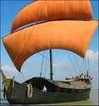
বাড়ির কাজ
শূন্যস্থান পূরন কর অতঃপর তারকিব বানাও
 | خبر | مبتداء
 |  |  | القوارب الشراعية
 |  |  | العلم الوطني لبنجلاديش أحمر باللون الأخضر
 |  |  | الزهرة الوطنية لبنجلاديش بيضاء
 |  |  | الرمز الوطني لبنجلاديش جميل جدا

Slide 13
ধন্যবাদ

